Slide 1
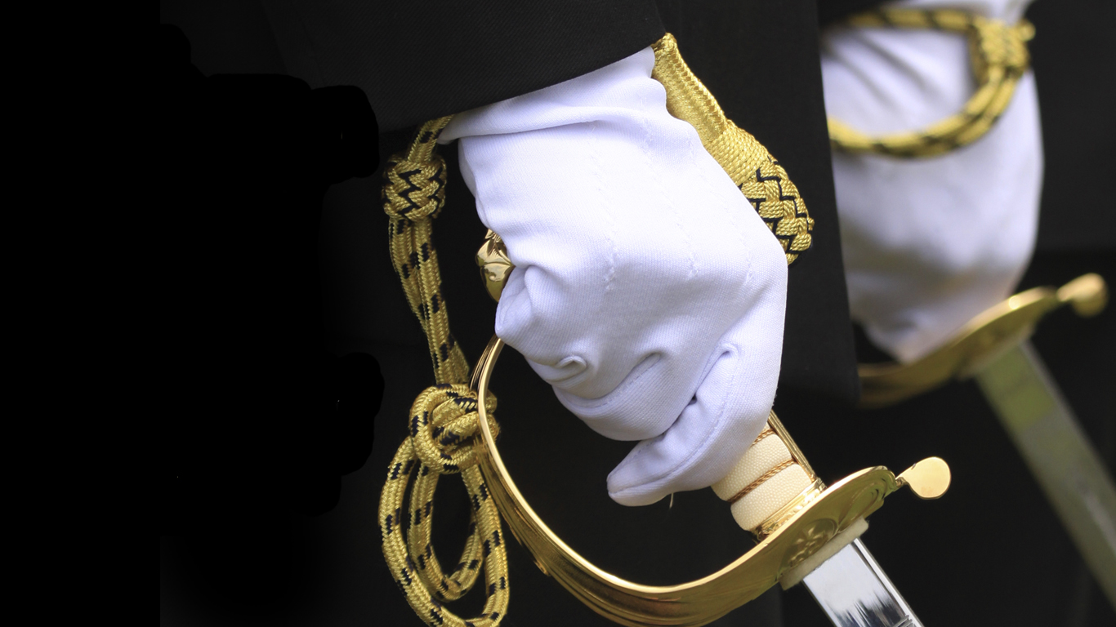

SITUACIÓN BANCO 4
Viña del Mar, 01 de septiembre de 2025

Slide 2


Temario
Situación Caja - Presupuestaria
Conclusiones
Mensualidad 2026
Medidas Adoptadas y Antecedentes
P A T R I O T I S M O
HONOR LEALTAD VALENTÍA INTEGRIDAD DEBER

Slide 3
Medidas Adoptadas y Antecedentes
Desde el año 2022, la caja se ha reducido desde 1.800 MM a un saldo inicial de 538 MM para el año 2025.
  Medidas adoptadas:
    Control mensual presupuestario y de desviación de caja ambos CENFIN.
    Acciones coercitivas de cobranza, reduciendo la deuda de años anteriores en 42 MM.
    Priorización de actividades y gestión de donaciones.
    Reducir actividades fuera de la Escuela – uso de medios fiscales para transporte.
    Cambio de cuenta de víveres con DIRECABAS, objeto optimizar uso de recursos Armada Capítulo 05.
    Análisis de prendas, calidad y cantidad en equipo de ingreso.
    Optimización de personal en servicios de cadetes.
P A T R I O T I S M O
HONOR LEALTAD VALENTÍA INTEGRIDAD DEBER

Slide 4
Situación Caja - Presupuestaria
Parámetros DIREDUCARM 081618 MAY 2025:
  Gasto total consolidado de 3.300 millones
Parámetros DIREDUCARM 181442 JUL 2025:
  Gasto total consolidado de 3.210 millones.
  Reserva de saldo final de caja de libre disposición de 1.000 millones.
    Cambio techo complejo deportivo.
*VALORES EN MILONES DE PESOS
P A T R I O T I S M O
HONOR LEALTAD VALENTÍA INTEGRIDAD DEBER

Slide 5
Situación Caja - Presupuestaria
Egresos a no efectuar:
  Trabajos de verano en habitabilidad de cadetes. (50 MM)
  Cambios de piso en entrepuentes. (12 MM)
  Normalización eléctrica. (35 MM)
  Mantención de salas de clase. (10 MM)
  Revista Anclas. (3 MM)
  Competencias de seleccionados con menor cantidad de cadetes. (4 MM)
  Capacitación de profesores. (2 MM)
  Reducción de 3 a 1 cadete a Annapolis. (24 MM)
  Donaciones de plan vela (45 + 18 MM)
P A T R I O T I S M O
HONOR LEALTAD VALENTÍA INTEGRIDAD DEBER

Slide 6
Situación Caja - Presupuestaria
Egresos Proyectados necesarios:
  Curso de inglés
  Actividades profesionales de verano (Puelche “A”)
  Control y conservación de libros y textos.
  Alimentación de cadetes.
  Consumos Básicos.
  Equipo inicial de Cadetes de 1er año (175 cadetes).
  Graduación de Guardiamarinas Sueldos profesores (asignación docente 120 MM) y trabajadores a trato.
  Mantención de infraestructura prioritaria contra lluvias 2026.
  Arriendo de marina para yates.
  Concurso de admisión.
  Mantenimiento a equipo deportivo.
  Mantenimiento de capacidades informáticas.
P A T R I O T I S M O
HONOR LEALTAD VALENTÍA INTEGRIDAD DEBER

Slide 7
Proyección UF 2026
P A T R I O T I S M O
HONOR LEALTAD VALENTÍA INTEGRIDAD DEBER

Slide 8
Mensualidad 2026
P A T R I O T I S M O
HONOR LEALTAD VALENTÍA INTEGRIDAD DEBER

Slide 9
Conclusiones
Proposición:
  Pago de techo de complejo deportivo, vía ASMAR, en dos cuotas de 300 millones cada una.
  Financiar deuda exigible año con caja XMT complejo deportivo.
Conforme a necesidades PROPACA y a ingresos proyectados, proponer mensualidad de 13,7 UF.
P A T R I O T I S M O
HONOR LEALTAD VALENTÍA INTEGRIDAD DEBER

Slide 10
SITUACIÓN BANCO 4
Viña del Mar, 01 de septiembre de 2025

